Slide 1
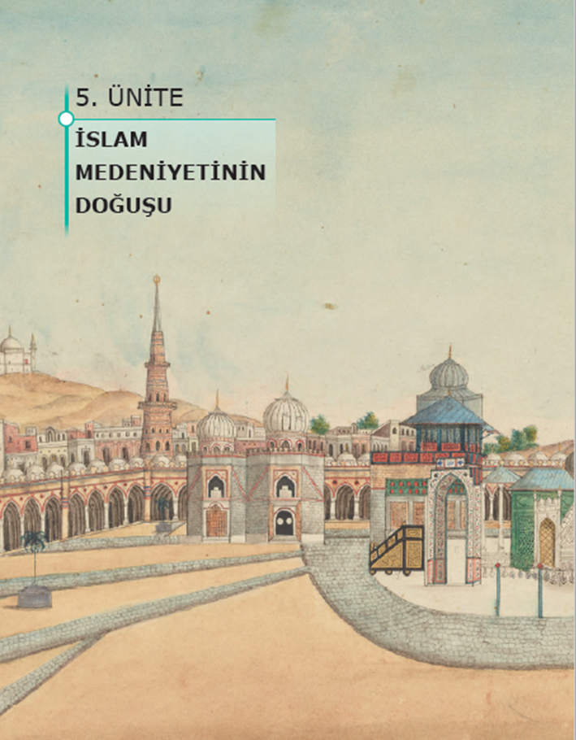
TARİH 9
ARİF ÖZBEYLİ

Slide 2
5.4 ABBASİ DEVLETİ VE TÜRKLER
Emevi Devleti’nin son dönem halifelerinin kötü yönetimi ve hanedan üyeleri arasındaki mücadeleler merkezî otoriteyi zayıflattı. Uyguladıkları mevali politikası ve Kerbela olayı gibi gelişmeler de buna eklenince Emeviler halk desteğini kaybetti. Bu gelişmelere karşı Abbasi ailesi, Horasan’da eşitlik ve adalet düşüncesiyle isyan hareketi başlatmıştır.

Slide 3
Emevi hanedanına karşı cephe alan çeşitli grupların bu isyanda Abbasi ailesi ile birlikte hareket etmesi isyanı başarıya ulaştırdı. Ebü'l-Abbas, Kûfe’de halife ilan edildi. Abbasiler ikinci halifeleri Ebu Ca'fer el-Mansur zamanında Bağdat şehrini kurarak burayı devletin merkezi hâline getirdi.

Slide 4
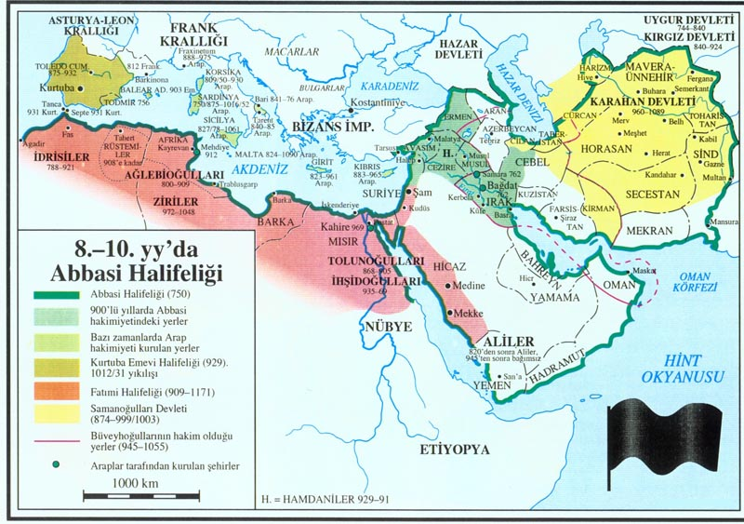
ABBASİ DEVLETİ
(750-1258)
Emevi Hanedanını yıkarak devletlerini kurdular. Abbasiler Devri fetihlerden daha çok bir bilim ve kültür devri olmuştur. Bilhassa tercüme faaliyetlerine önem verilmiş, Yunan, Hint, İran eserleri Arapça’ya çevrilmiştir. Bu amaçla El-Me’mun tarafından Beytü’l Hikme (Hikmet Evi) açılmıştır.
ÖNEMLİ OLAYLAR
Talas Savaşı: Çinlilerle yapılan bu savaşta Türkler Müslüman Arapların yanında yer almışlardır.(Abbasi Devleti’nin kuruluşunda en önemli pay Türklere aittir.)
Bağdat şehri kuruldu (762).
Mansur Dönemi’nde Anadolu’ya
akınlar yapılmış ve Halife Mehdi Dönemi’nde Bizans
vergiye bağlanmıştır.
Ağlebiler,İhşidler, Tolunoğulları, İdrisoğulları gibi ayrı devletler kuruldu. Bilim ve teknikte ilerlemeler kaydedildi. Irak bölgesinin önemi arttı. Türkler önemli görevlere getirildiler.
İlkçağ Roma ve Yunan klasikleri Arapça’ya tercüme edildi.İslam tarihinde ilk medreseler,vezirlik ve geniş anlamda divan teşkilatı bu dönemde oluşturuldu.

Slide 5
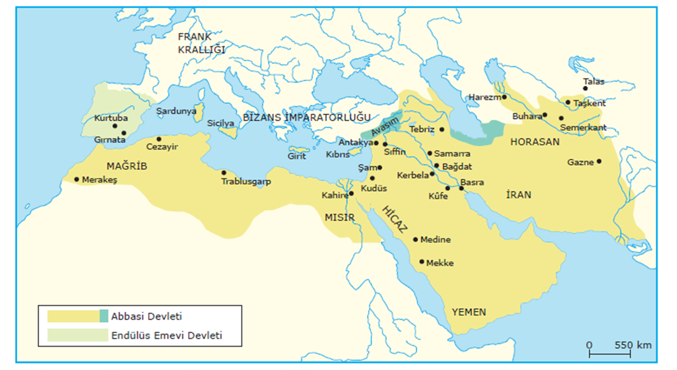
Abbasi Devleti, Harun Reşid zamanında en parlak günlerini yaşamıştır. Bu dönemde ziraat, ticaret, bilim ve eğitim düzeyi artmış; Bağdat, Doğu’nun en büyük ve en önemli ekonomik merkezi hâline gelmiştir.

Slide 6
Endülüs Emevileri’nin bağımsızlığını kazanmasından sonra Fas'ta İdrisiler, Tunus'ta Ağlebiler gibi bağımsız ve yarı bağımsız devletler ortaya çıkmaya başladı. IX. yüzyılın ortalarından itibaren Abbasilerin gücü, Mısır'dan batıya geçemiyordu. 868-905 yılları arasında Tolunoğulları ve 935-969 yılları arasında İhşidler gibi Türk devletleri, Mısır ve Suriye'ye hâkim olarak batıdaki Abbasi sınırını daraltmışlardı. Doğudaki durum da batıdakinden çok farklı değildi.

Slide 7
Maveraünnehir'de Samaniler, Horasan'da Tahiriler halifeye bağlı olmakla beraber iç ve dış işlerinde tamamen bağımsız hareket ediyordu. Abbasiler, bütün olumsuzluklara rağmen siyasi yaşamını 1258 yılına kadar devam ettirdi. Bu tarihte Cengiz Han’ın torunu Hülagü, Bağdat şehrini işgal ederek Abbasi Devleti’ne son verdi.

Slide 8
Abbasi Devlet Teşkilatında Türkler
747 yılında büyük bir ordu ile batıya doğru ilerlemeye başlayan Çin’in, Orta Asya’daki sert tutumu Türklerin Abbasilerle yakınlaşmasını sağladı. Türklerle Müslüman Arapların ortak güçleri Talas’ta Çin kuvvetleriyle karşılaştı. Türklerin desteğini alan Müslüman Araplar, 751’de Talas Savaşı’nı kazandı. Bu savaşın sonucunda, Orta Asya’yı egemenliği altına almak amacıyla gelen Çinliler geri püskürtülmüştür. Böylece Orta Asya, Çin hâkimiyetine girmek üzereyken Müslümanların ve Türklerin eline geçmiştir.

Slide 9
Harun Reşid’in oğulları Halife Me’mun ve Mu’tasım Dönemlerinde ise Türklerin devlet içindeki etkileri daha da artmıştır. Harun Reşid'in ölümünden sonra oğulları Emin ve Me'mun arasındaki hilafet mücadelesi Arap ve İranlıların iktidar mücadelesine dönüştü. Halife Me’mun’u bu mücadelede İranlılar desteklediği için devlet içinde İranlılar etkin bir hâle geldi.

Slide 10
Ancak İranlıların güçlenmesi Me’mun’un iktidarını gölgelemeye başlayınca bu durumdan rahatsız olan halife, Arap ve İranlılara karşı Türkleri orduda bir denge unsuru olarak gördü. Çünkü Türkler, Abbasi Devleti’nde Arap ve İranlıların nüfuzuna karşı çıkabilecek siyasi tecrübe ve askerî güce sahipti. Me’mun’un halifeliğinin son yıllarında Türkleri, askerî birliklerin arasına almaya başladığı ve bunu bir devlet politikası hâline getirdiği görülmektedir.

Slide 11
Halife Mu’tasım zamanında devlet içindeki Türklerin durumu daha da sağlamlaştı. Afşin, Aşnas, Boğa el Kebir, Urtuç gibi Türk komutanlar, ülke içinde çıkan isyanların bastırılmasında görev almış ve Bizans üzerine Anadolu’ya yönelik seferlere de katılmışlardır. Bu dönemde halife, Bağdat’ın kuzeyinde sadece Türklere ait olan Samarra şehrini kurdurmuştur.

Slide 12
Abbasi Devleti’nde Türkler, sadece orduda değil siyasi ve idari sahada da güç kazandı. Türk komutanlar, idari kadrolarda görev alıp devletin yönetiminde büyük ölçüde söz sahibi oldu. Hatta Halife Mütevekkil‘den itibaren halifelerin belirlenmesinde bile rol oynadılar. Bu durum Şii bir hanedan olan Büveyhilerin Bağdat'ı ele geçirmesine kadar devam etti.

Slide 13
Bu olaydan sonra Abbasi halifeleri, bütün siyasi ve askerî otoritelerini kaybetti. Büveyhiler, merkezî hükûmetin meşruiyet kaynağı ve dinî lider olarak Abbasi halifelerini başta tuttu. İstediklerini halife yapıyor, istemediklerini de hiçbir zorlukla karşılaşmadan bertaraf edebiliyorlardı. Bu süreçte artık Bağdat, İslam dünyasının bir merkezi olmaktan çıkmıştı.

Slide 14
XI. yüzyılda İran'da yeni bir güç olarak Büyük Selçuklular ortaya çıkmıştı. Selçuklu Sultanı Tuğrul Bey, 1055 yılında Bağdat'ı kurtararak halifeye dinî itibarını iade etti. Halifeler, yarım asır kadar Selçukluların siyasi hâkimiyetleri altında varlıklarını devam ettirdi. Bir Türk devleti olan Selçuklular sadece Bağdat'ı değil bütün Irak ve Suriye'yi de Şii tehlikesinden kurtardı.

Slide 15
Başta Bağdat olmak üzere büyük şehirlerde medreseler kuran Selçuklular, fikrî bakımdan da Şiilerle mücadele etti. Büyük Selçuklu Devleti taht kavgaları sebebiyle zayıflamaya başladığı sıralarda, Abbasi halifeleri maddi iktidarı da ele geçirmek üzere harekete geçtiler ancak başarılı olamadılar.

Slide 16
tariheglencesi
Kanalımıza abone olarak destek olabilirsiniz.

